Slide 1
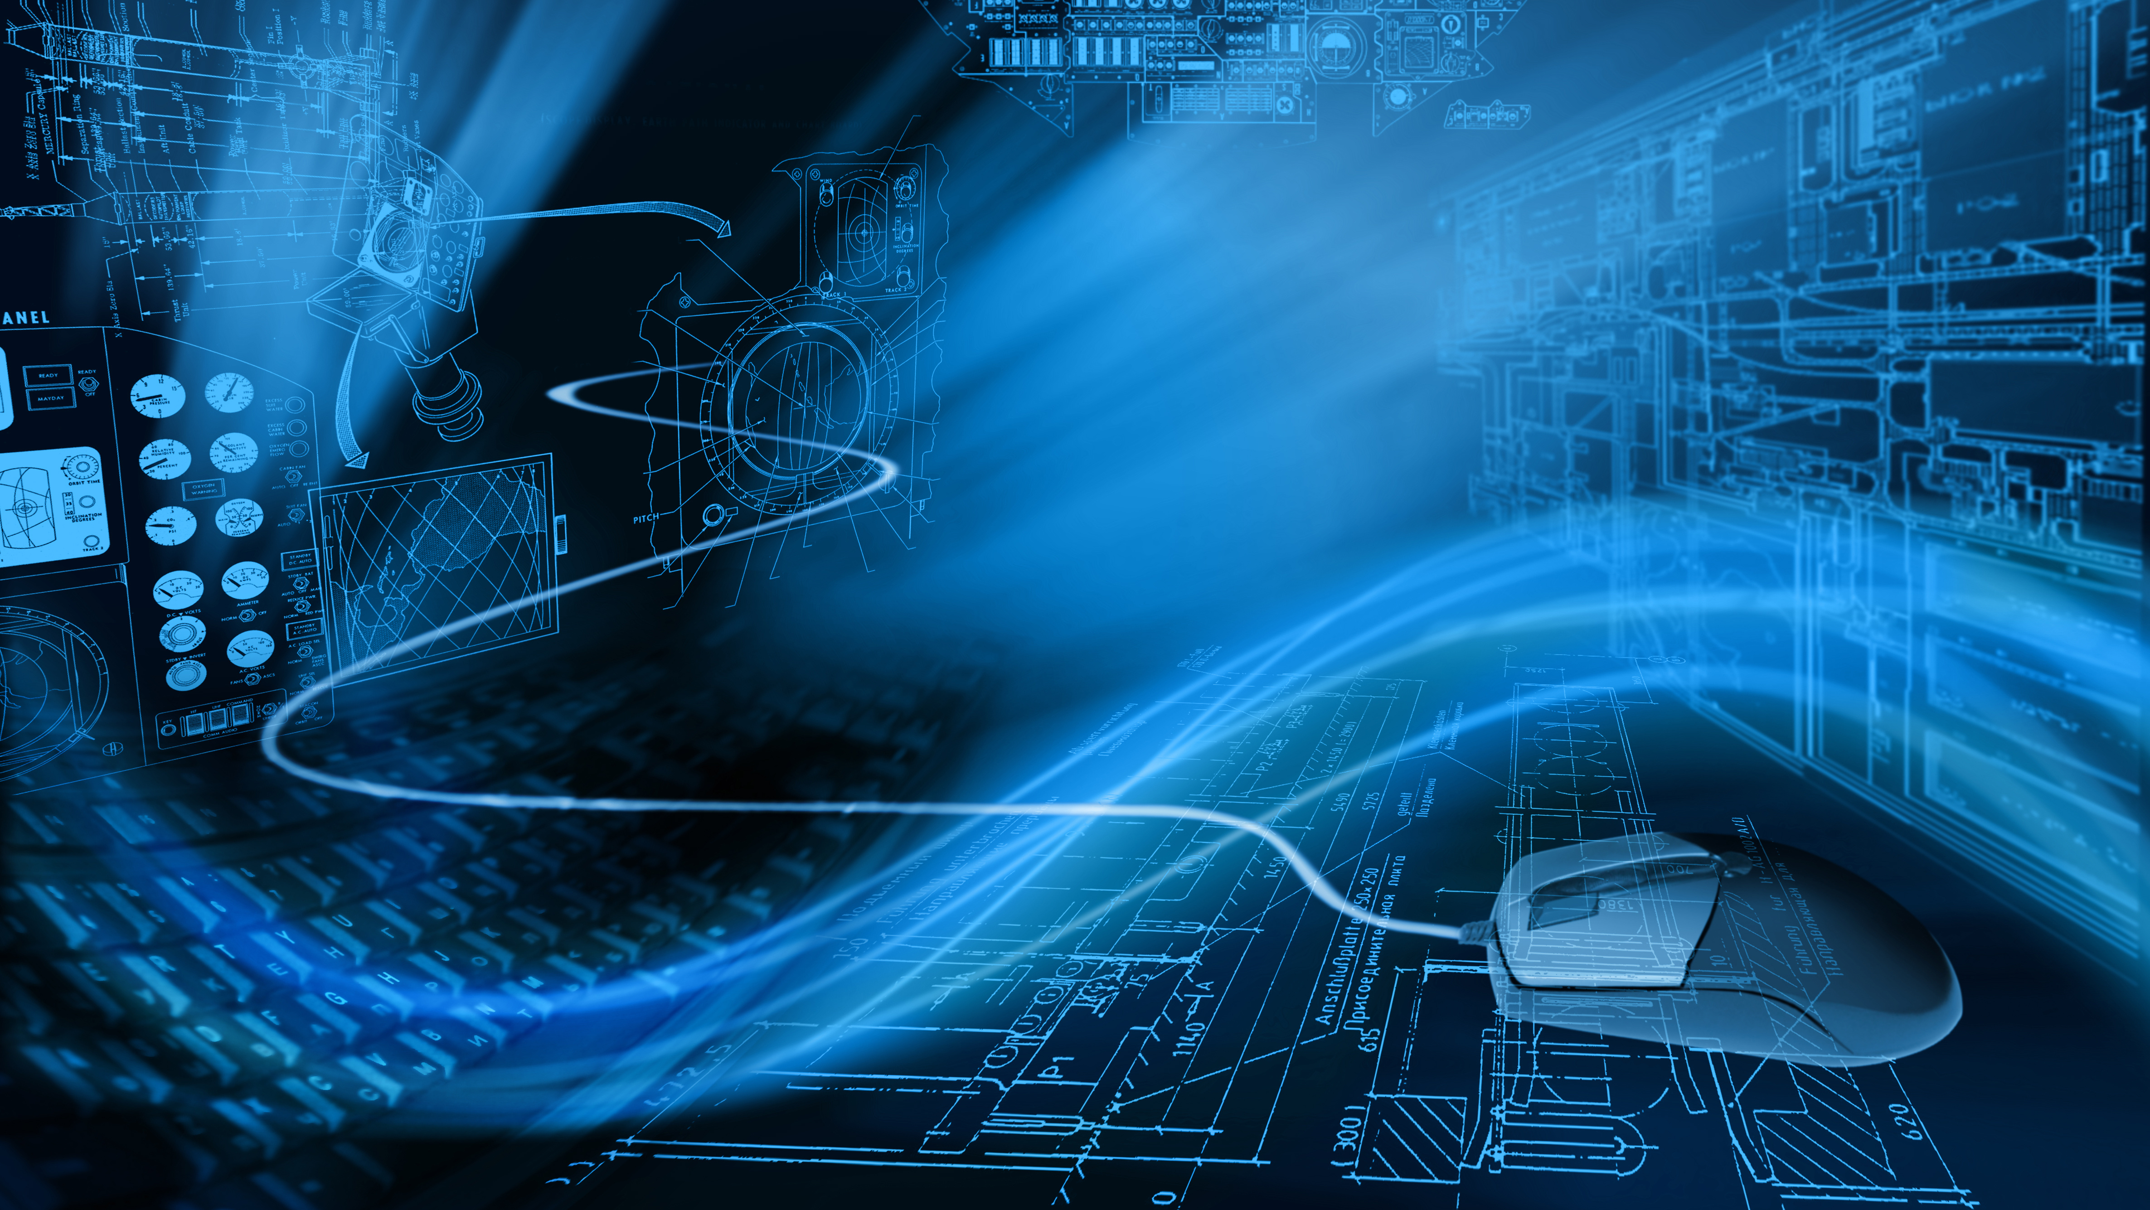
FƏNN:Informasiya texnologiyalarının əsasları
Mövzu:KOMPÜTER QRAFİKASI
This Photo by Unknown author is licensed under CC BY.

Slide 2
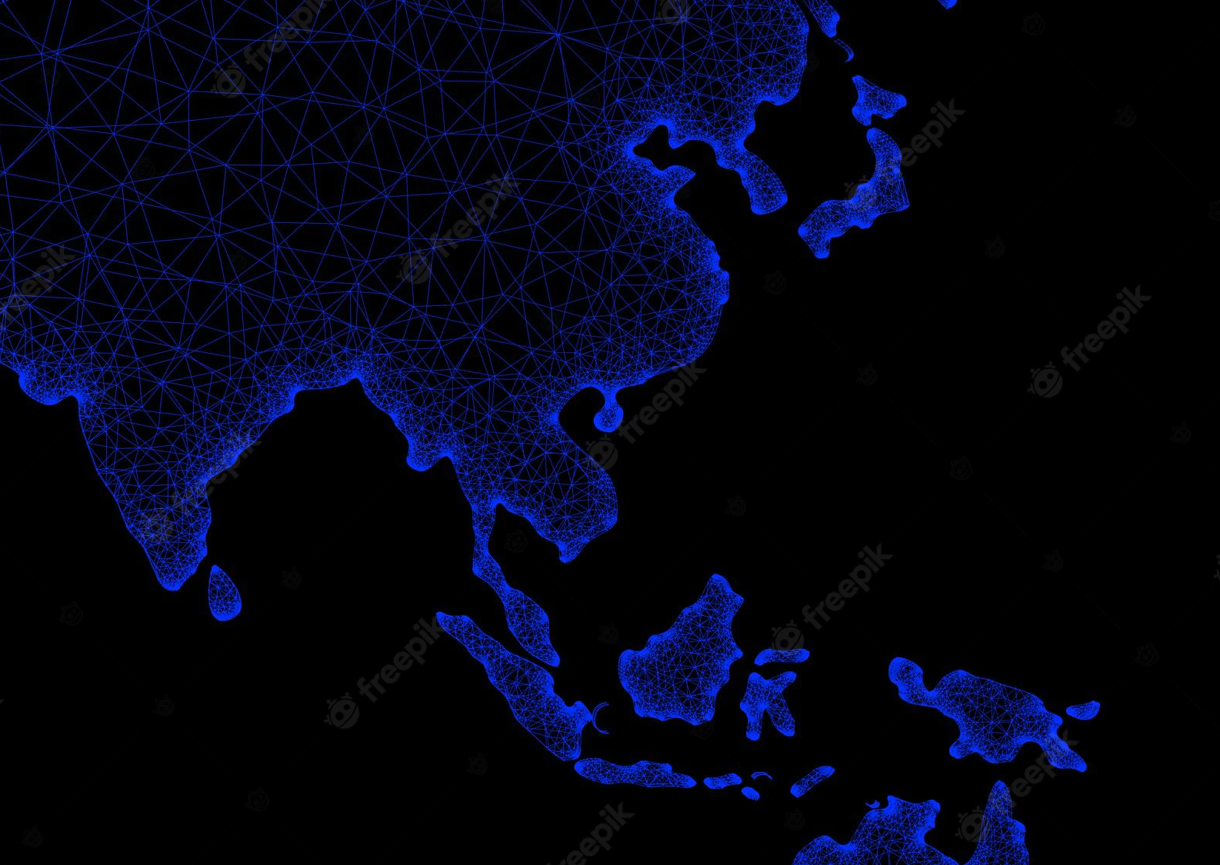
Kompüter qrafikası: konsepsiya və istifadə istiqamətləri
Kompüter qrafikası informatikanın proqram və aparat hesablama sistemlərindən istifadə etməklə təsvirlərin yaradılması və işlənməsi üsul və vasitələrini öyrənən sahəsidir. Məlumatların kompüter monitorunda qrafik formada təqdim edilməsi ilk dəfə 1950-ci illərin ortalarında elmi və hərbi tədqiqatlarda istifadə olunan əksər kompüterlər üçün tətbiq edilmişdir.

Slide 3
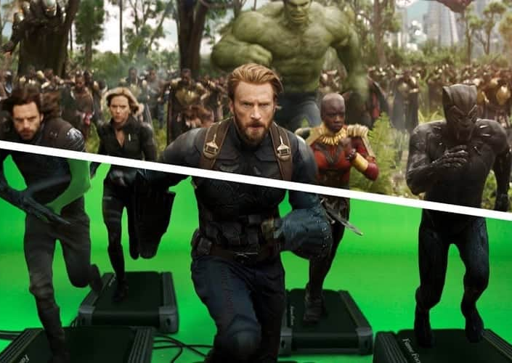
Bu gün kompüter qrafikası kompüter texnologiyasının avanqardıdır. Müasir təsvir texnologiyalarından istifadə edən kommersiya tətbiqləri on ildən çox deyil. Andries van Dam kompüter qrafikasının atalarından biri hesab olunur və onun kitabları kompüter qrafikasının əsasını təşkil edən bütün texnologiyalar spektri üzrə fundamental dərsliklərdir.Bir çox sahələrdə: modelləşdirmə və animasiya, kompüter tərtibatı əsasında dərsliklərin yaradılması, elm və incəsənət əsərlərindən istifadə, tədqiqat işlərinin həyata keçirilməsi və s. istifadə olunur.

Slide 4
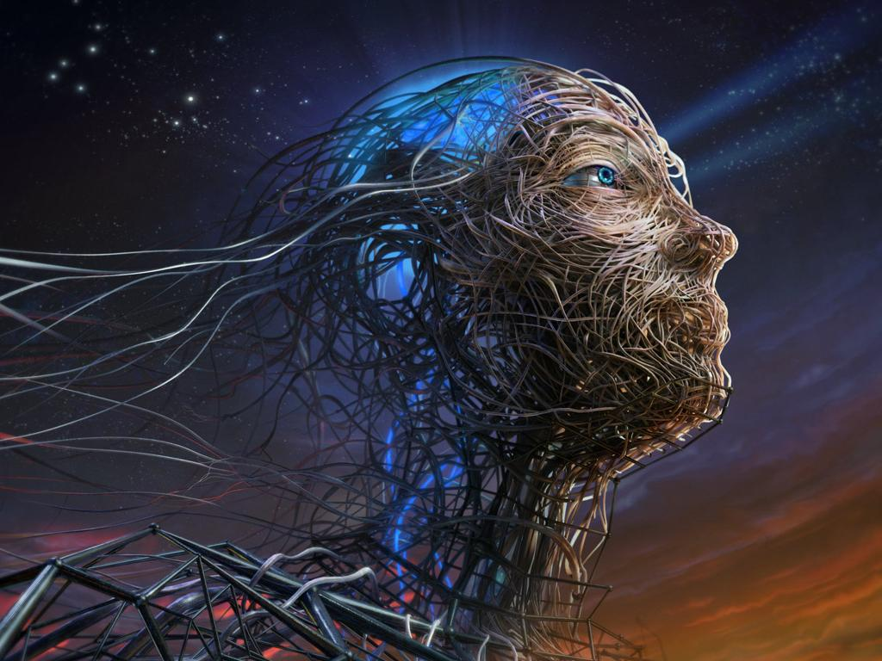
Kompüter qrafikası: istifadə istiqamətləri
Kompüter qrafikasının istifadəsinin sərhədləri o qədər genişləndi ki, onlar aydın konturunu itirdilər. Və hələ də onun tətbiqlərinin bir neçə sinfi var. Əsas olanlar biznes qrafikası, illüstrativ, mühəndislik (dizayn) elmidir.Verilənlərin qrafik təsvirinin ən çox yayılmış formaları sütun diaqramları, dairəvi diaqramlar və xətt diaqramlarıdır. Qrafiklər və diaqramlar rənglənə və fərqli şəkildə ölçülə bilər. Paketlərin əksəriyyəti məlumat təqdimatının müxtəlif formalarını birləşdirməyə, təsviri əlavə dekorativ elementlərlə təmin etməyə, fərdi görüntü elementlərinin müxtəlif çevrilmələrini tətbiq etməyə imkan verir. Bütün bunlar onları müxtəlifləşdirməyə, bəzi tərəfləri vurğulamağa və digərlərinə kölgə salmağa imkan verir.

Slide 5

Verilənlərin qrafik təsviri
İllüstrativ qrafikanın məqsədi illüstrativ material rolunu oynayan maşın(kompüter) təsvirlərini yaratmaqdır. Bunlar diaqramlar, eskizlər, tarixi xəritələr, çertyojlar və s. formasındakı təsvirlər ola bilər. Eyni zamanda, illüstrativ qrafik paketləri tərtib edənlərin səyləri qrafik təsvirlərin formalaşdırılmasını və çevrilməsini asanlaşdırmağa yönəlib.Paketlər müntəzəm strukturlara (qrafik primitivlər: dairələr, düzbucaqlılar, ellipslər, xətlər və s.) əsaslanan qrafik təsvirlərin yaradılması üçün geniş alətlər və onları manipulyasiya etmək üçün alətlər ilə təchiz edilmişdir. Hər bir obyekt nəzarət nöqtələrinin koordinatları və bəzi parametrlər ilə müəyyən edildiyi üçün bu tip görüntü sözdə vektor və ya koordinat qrafikasına aiddir.

Slide 6
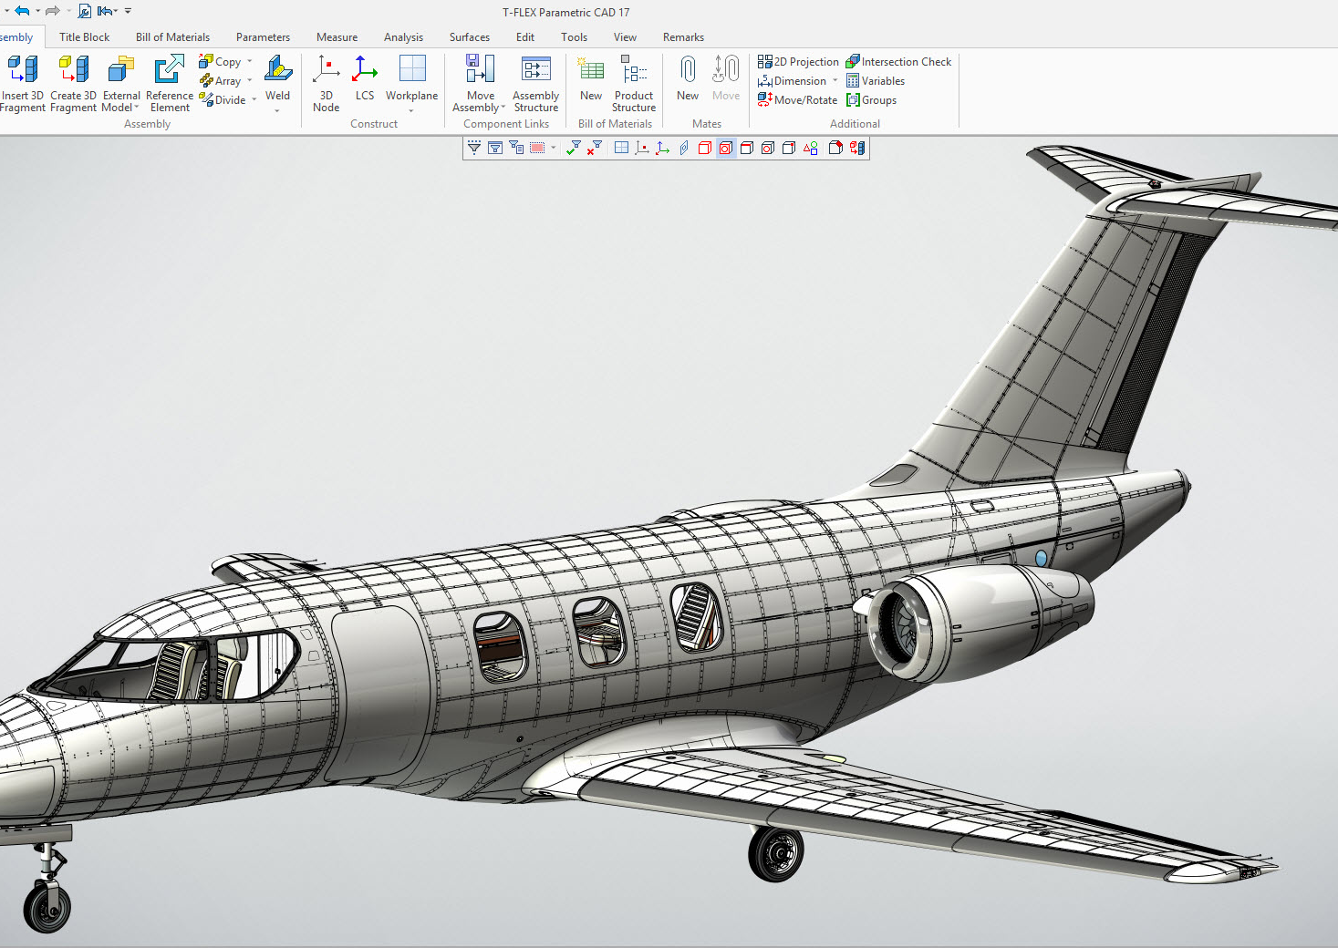
Şəkillər
Qrafiklərin başqa bir növü nizamsız strukturlara əsaslanan şəkillərdir. Onlar rəssam və ya dizayner tərəfindən yaradılmış rəsmlərlə müqayisə edilə bilər. Paketlərdə bu cür şəkillər yaratmaq üçün qələm, fırça və boyalarla işləməyi simulyasiya edən pulsuz rəsm üçün alətlər var.Bəzi redaktorlarda "şəkilləri canlandırmaq" (animasiya) üçün alətlər var. Tipik olaraq, bu redaktorların öz genişlənə bilən şriftlər dəsti var.Mühəndislik (dizayn) qrafikasının paketləri və sistemləri əsasən rəsm və dizayn işlərinin avtomatlaşdırılmasına yönəldilmişdir. Onlar mexaniki, elektrik, elektron cihazların layihələndirilməsi və tikintidə oxşar işlərin layihələndirilməsinin avtomatlaşdırılması sistemlərində (CAD) istifadə olunur.

Slide 7
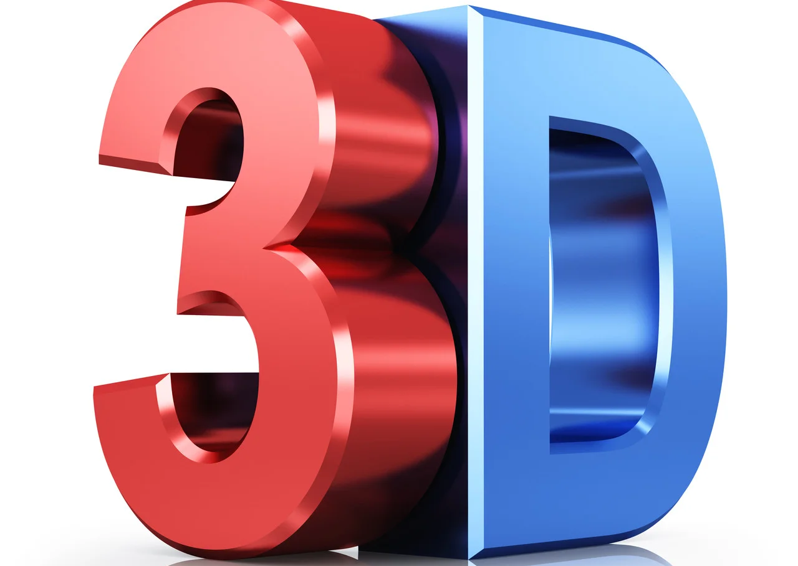
3D qrafika
Kompüter qrafikası da öz növbəsində ikiölçülü və üçölçülü qrafikaya bölünür. İkiölçülü rastr qrafikasının əsas obyekti diskret müstəvidir (daha dəqiq desək, onun düzbucaqlı sahəsi), üçölçülü rastr qrafikasının əsas obyekti isə üçölçülü diskret fəzadır. Bu məkanın elementlərinə adətən kubik (voksellər) deyilir. Eynilə, vektor qrafikası iki ölçülü və üç ölçülü ola bilər. Bu bölmələr müvafiq olaraq planar və ya həcmli həndəsi modellərdən bəhs edir.

Slide 8
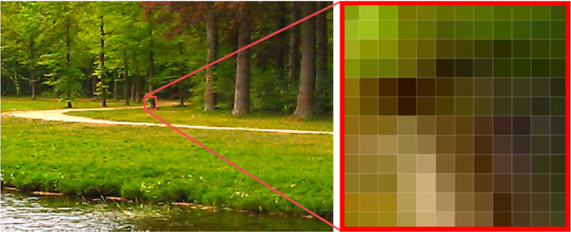
Raster qrafika.
Raster təsvirlər, hər hansı bir hücrənin qara və ya ağ rəngə boyandığı, məcmuda bir naxış meydana gətirən damalı kağız vərəqinə bənzəyir. Piksel bitmapların əsas elementidir. Məhz belə elementlərdən bitmap təsviri tərtib edilir. Kompüter şəkillərinin rəqəmsal dünyasında piksel termini bir neçə fərqli anlayışa istinad edir. Bu, kompüter ekranındakı tək nöqtə, lazer printerdə çap edilmiş bir nöqtə və ya rastr təsvirinin tək elementi ola bilər. Bu anlayışlar eyni deyil, buna görə də çaşqınlığın qarşısını almaq üçün onları aşağıdakı kimi adlandırmaq lazımdır: kompüter ekranının təsvirinə qoşulduqda video piksel; lazer printer tərəfindən yaradılan tək nöqtəyə istinad edərkən nöqtə.Ekranlar üçün aşağıdakı kvadratlıq əmsalları var: 320x200, 320x240, 600x400, 640x480, 800x600 və s. Bu əmsal çox vaxt təsvir ölçüsü adlanır. Bu iki ədədin hasili təsvirdəki piksellərin ümumi sayını verir.

Slide 9
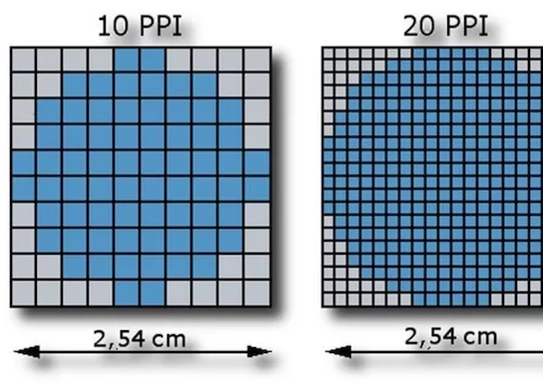
Təsvirin kvadratlıq əmsalı
Bitmapdakı istənilən pikselin rəngi bitlərin birləşməsindən istifadə edərək kompüterdə saxlanılır. Bunun üçün nə qədər çox bit istifadə edilərsə, bir o qədər çox rəng çalarları əldə edilə bilər. Kompüterin hər hansı bir piksel üçün istifadə etdiyi bitlərin sayı pikselin bit dərinliyi adlanır. Ən sadə bitmap yalnız iki mümkün rəngə malik piksellərdən ibarətdir, qara və ağ və buna görə də bu növ piksellərdən ibarət şəkillər tək bitli təsvirlər adlanır. Mövcud rənglərin və ya boz çalarlarının sayı 2-dir, bu piksel başına bit sayının gücüdür. 24-bit rənglər 16 milyondan çox rəng təqdim edir və tez-tez təbii rənglər adlanır.

Slide 10

Piksellərin öz ölçüləri olmadığı üçün onları yalnız monitor və ya printer kimi müəyyən növ cihazlara çıxararkən əldə edilir. Bitmapın faktiki ölçülərini yadda saxlamaq üçün bitmap faylları bəzən bitmapın həllini saxlayır. Qətnamə sadəcə müəyyən bir sahədəki elementlərin sayıdır. Bitmap qrafikası haqqında danışarkən, minimum element adətən bir piksel, göstərilən sahə isə bir dyümdür(1 dyüm =2,54 sm). Buna görə də rastr qrafika fayllarının həlli bir düym üçün piksellə təyin edilir. Bitmap faylları böyük miqdarda kompüter yaddaşını tutur. Bəzi şəkillər çox sayda pikselə görə çox yaddaş tutur, hər hansı biri yaddaşın müəyyən hissəsini tutur. Bitmapın tutduğu yaddaşın həcminə üç fakt ən çox təsir edir: təsvir ölçüsü,rəngin bit dərinliyi,şəkli saxlamaq üçün istifadə olunan fayl formatı.Bitmap faylının ölçüsü ilə birbaşa əlaqə var. Şəkildə nə qədər çox piksel varsa, fayl ölçüsü də bir o qədər böyük olur. Bir pikseldə nə qədər çox bit istifadə edilərsə, fayl bir o qədər böyük olar. Bitmap faylının ölçüsü şəklin saxlanması üçün seçilmiş formatdan çox asılıdır. Şəkil ölçüsü və bit dərinliyi kimi bütün digər şeylər bərabər olduqda, təsvirin sıxılma sxemi vacibdir.

Slide 11

Vektor qrafikası
Vektor qrafikasında rastr qrafikasından fərqli olaraq, təsvir obyektlərin, dairələrin və xətlərin riyazi təsvirlərindən istifadə etməklə qurulur. Bu, ilk baxışda bitmap massivlərindən istifadə etməkdən daha mürəkkəb görünsə də, bəzi təsvir növləri üçün riyazi təsvirlərdən istifadə etmək daha asandır.Vektor qrafikasının açarı ondan ibarətdir ki, o, kompüter təlimatlarının və obyekt üçün riyazi birləşməsindən istifadə edir. Bu, hesablama cihazlarına bu obyektləri çəkərkən real nöqtələri hesablamağa və istədiyiniz yerdə düsturları yerləşdirməyə imkan verir. Vektor qrafikasının bu xüsusiyyəti ona rastr qrafika ilə müqayisədə bir sıra üstünlüklər verir, lakin eyni zamanda onun çatışmazlıqlarının səbəbidir. Vektor qrafikasına çox vaxt obyekt yönümlü qrafika və ya tərtib qrafikası deyilir.

Slide 12
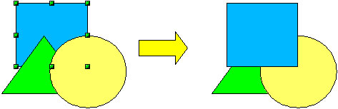
Dairələr, xətlər, kürələr, kublar və bu kimi sadə obyektlər primitiv adlanır və daha mürəkkəb obyektlər yaratmaq üçün istifadə olunur. Vektor qrafikasında obyektlər müxtəlif obyektləri birləşdirərək yaradılır. Sadə təsvirlərdən primitiv obyektlər yaratmaq üçün istifadə olunur. Düz xətlər, qövslər, dairələr, ellipslər və möhkəm və ya dəyişən işıq sahələri ətraflı təsvirlər yaratmaq üçün istifadə olunan iki ölçülü təsvirlərdir. Üçölçülü kompüter qrafikasında mürəkkəb təsvirlər yaratmaq üçün kürə və kub kimi elementlərdən istifadə etmək olar. Vektor obyektlərini təsvir edən əmrlər, yəqin ki, əksər istifadəçilər tərəfindən heç vaxt görünməyəcək.Obyektləri necə təsvir etməyin tərifi vektor obyektlərini hazırlamaq üçün istifadə olunan kompüter proqramı olacaqdır. Vektor təsvirlərini yaratmaq üçün çoxlu illüstrasiya paketlərindən birini istifadə etməlisiniz.Vektor qrafikasının əsas məntiqi elementi həndəsi obyektdir. Sadə həndəsi fiqurlar (sözdə primitivlər - düzbucaqlı, dairə, ellips, xətt), mürəkkəb formalar və ya primitivlərdən qurulmuş formalar, rəng dolğunluqları, o cümlədən gradientlər obyektlər kimi qəbul edilir.

Slide 13
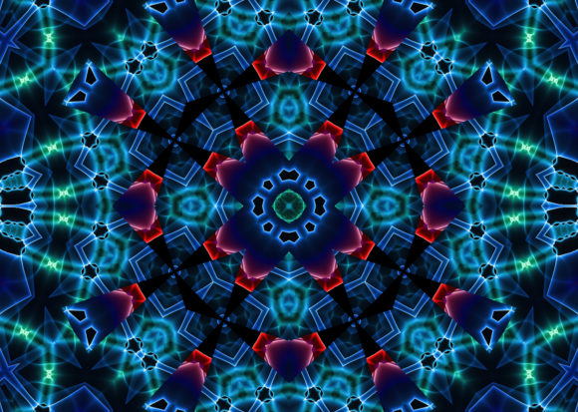
Fraktal qrafika
Fraktal qrafika da vektor qrafikası kimi hesablanır, lakin ondan onunla fərqlənir ki, kompüterin yaddaşında obyektlər deyil, düsturlar saxlanılır. Təsvir bir tənlik və ya tənliklər sistemindən istifadə edərək qurulur. Tənlikdəki əmsalları dəyişdirsəniz, tamamilə fərqli bir şəkil alırsınız. Fraktal qrafikanın vəhşi təbiət şəkillərini hesablama üsulu ilə simulyasiya etmək qabiliyyəti tez-tez avtomatik olaraq qeyri-adi illüstrasiyalar yaratmaq üçün istifadə olunur.Fraktalların əsas xüsusiyyəti özünə bənzəməkdir. Fraktalın hər hansı mikroskopik fraqmenti bu və ya digər şəkildə onun qlobal strukturunu təkrarlayır. Ən sadə halda, fraktalın bir hissəsi sadəcə olaraq azaldılmış tam fraktaldır.

Slide 14
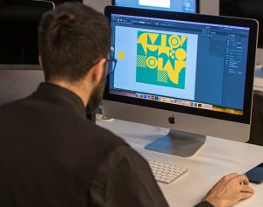
Qrafik proqram
Qrafiklərin, diaqramların, şəkillərin mətnə ​​daxil edilməsi zərurəti qrafik prosessorlar kimi proqram təminatının yaradılması zərurətini doğurmuşdur.Qrafik prosessor sizə illüstrativ, kommersiya, elmi və ya digər qrafiklərdən istifadə edərək qrafik təsvirləri yaratmağa və dəyişdirməyə imkan verən alətdir.Əksər GPU-lar aşağıdakılara əsaslanan Windows Image Menu Pointer (WIMP) istifadəçi interfeysi standartına uyğundur:panelə fəaliyyət menyusu, alətlər paneli və rənglər palitrası daxildir;
alətlər panelində istənilən mürəkkəblik dərəcəsində təsvirin qurulması üçün zəruri olan qrafik simvollar var;
Rəng Seçici kompüterinizin monitorunun rəng gamutunu(çalarını) ehtiva edir

Slide 15
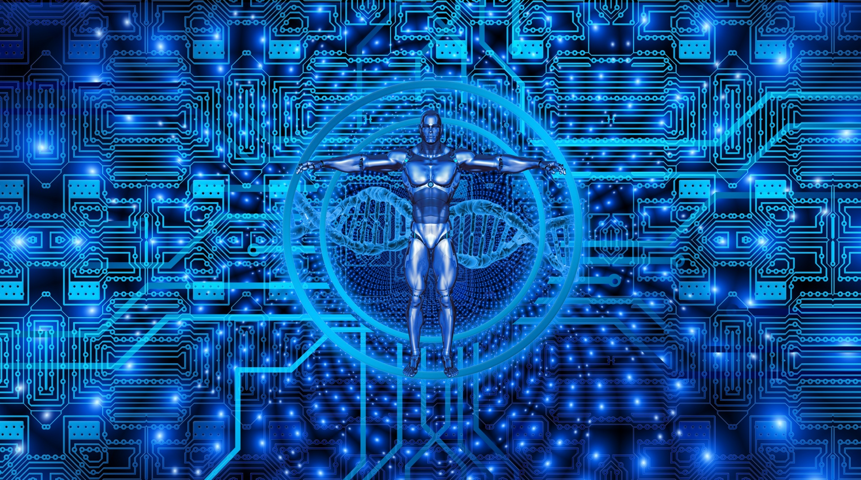
Diqqətinizə görə təşəkkülər
.

